Slide 1
第五单元 MFC简介

Slide 2
本单元内容
什么是MFC
Windows消息机制
创建MFC工程、程序解读
菜单、对话框

Slide 3
1、什么是MFC

Slide 4
1. 什么是MFC
MFC
微软基础类库（Microsoft Foundation Classes，简称MFC）是微软公司提供的一个类库
以C++类的形式封装了Windows API（将Windows的功能交给应用调用）
包含一个应用程序框架
Windows界面的设计、调用
应用开发中常用的功能，包括许多常用的类（如CString）

Slide 5
1. 什么是MFC
MFC的优点
应用范围广、普及率高
基于C++，对windows API的调用较方便（是C++的好搭档）
有许多资源和源代码
在各版本的windows上兼容性较好
利用MFC可减少应用程序开发人员的工作量
可快速生成完整的原形系统

Slide 6
1. 什么是MFC
要不要学习MFC？
正方
有强大的功能
有较多的资源
学完MFC，能更理解C++的思想
MFC接近于系统的底层，能更能理解操作系统
反方
要掌握C++
要了解操作系统的一些概念
体系很复杂
界面不如Qt和C#简洁

Slide 7
1. 什么是MFC
我们为什么要学MFC
原因
仍有许多企业在用MFC
C++对就业很重要，可与MFC互相促进
可快速生成完整的应用系统
方法
补充相关OS的基本概念和理论
只学最必要的界面制作
只学构建MFC程序最必要的类

Slide 8
2、Windows消息机制

Slide 9
2. Windows消息机制
多任务
多任务处理是指用户可以在同一时间内运行多个应用程序
每个应用程序被称作一个任务
Linux、windows就是支持多任务的操作系统,比起单任务系统它的功能增强了许多。
操作：查看任务管理器
多任务系统中有3个功能单位：任务、进程和线程
多进程并发共享一个处理器时，处理器在某一时刻只会给一个进程提供服务。
任务调度机制保证不同任务之间的切换速度十分迅速，因此给人多个任务同时运行的错觉。

Slide 10
2. Windows消息机制
概念辨析
任务 ==》 应用
进程 ==》 程序
线程 ==》 可执行单元（如函数）
一个任务一般对应一个进程，但可以对应多个进程
进程：被系统加载运行的一个可执行程序
线程：由进程创建
线程是OS调度的基本单位

Slide 11
2. Windows消息机制
传统顺序执行程序
执行流程
一条道走到黑！
输入一般执行前确定
要执行的程序是明确的
执行的结果是可预测的

Slide 12
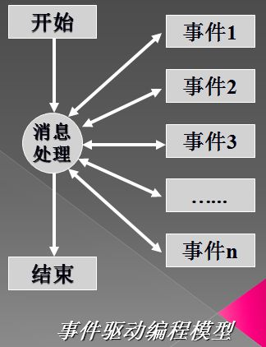
2. Windows消息机制
windows消息处理
Windows: 消息循环+消息处理程序
当某个事情发生，就去执行相应功能
常见事件
鼠标操作（单击、双击、滚轮）
按键
改变窗口尺寸、关闭窗口

Slide 13
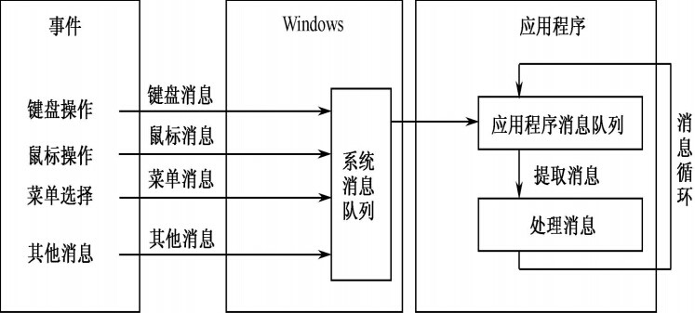
2. Windows消息机制

Slide 14
2. Windows消息机制
消息内容
hwnd 32位的窗口句柄 (窗口、对话框、按钮、编辑框等)
message 用于区别其他消息的常量值
wParam 通常是一个与消息有关的常量值
lParam 通常是一个指向内存中数据的指针

Slide 15
2. Windows消息机制
消息系统
消息队列：应用程序从消息队列中获取消息，然后分派给某个窗口。
消息循环：通过这个循环机制应用程序从消息队列中检索消息。
窗口过程：每个窗口都有一个窗口过程来接收传递给窗口的消息，它的任务就是获取消息然后响应它

Slide 16
2. Windows消息机制
消息从产生到被一个窗口响应有5个步骤：
系统中发生了某个事件
Windows把这个事件翻译为消息，然后把它放到消息队列中
应用程序从消息队列中接收到这个消息，把它存放在TMsg记录中
应用程序把消息传递给一个适当的窗口的窗口过程
窗口过程响应这个消息并进行处理

Slide 17
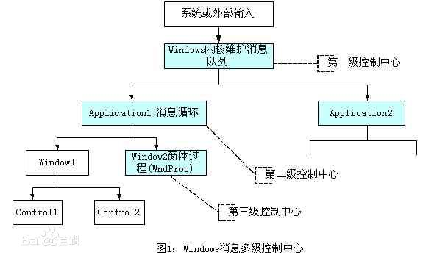
2. Windows消息机制

Slide 18
2. Windows消息机制
消息事件
事件本质上是对消息的封装，封装是在窗体过程中实现的。例如：
OnCreate WM_CREATE
OnDblClick WM_XBUTTONDBLCLICK
OnKeyDown WM_KEYDOWN
OnPaint WM_PAINT
OnResize WM_SIZE

Slide 19
3、创建MFC工程

Slide 20
3、创建MFC工程
创建MFC工程
选项说明（单窗口、MFC）
编译
运行

Slide 21
3、创建MFC工程
界面说明
Debug/Release
运行/调试
解决方案/类视图/资源视图/
各种窗口

Slide 22
3、创建MFC工程
自动生成程序说明
H,cpp文件
Rc文件

Slide 23
3、创建MFC工程
对话框中的控件
Edit box
Static text
Edit box(read only, number)
增加变量，限定范围

Slide 24
3、创建MFC工程
课堂练习：dlg应用程序
练习1：自动生成的窗口，输出： “Hello MFC!”
练习2：按钮，MessageBox()输出,输入文件名，CFileDialog
练习3：输入字符串输出
练习4：类型转换，四则运算

Slide 25
3、创建MFC工程
基于窗口的工程
创建三个菜单: Hello，Add， Sum
实现相应程序
调试并运行

Slide 26
3、创建MFC工程
新建对话框
定义对话框
对话框调用
练习：四则运算
https://www.cnblogs.com/mupiaomiao/category/923104.html

Slide 27
3、创建MFC工程
基本概念
Win32 / x64
目标计算机类型
动态库、静态库
参数设置

Slide 28
3、创建MFC工程
生成动态库、静态库
注意事项
VS版本
Debug/release
目标计算机版本

